Slide 1
Сабирање преко десетице

Slide 2
Школски рад 24. 3. 2020.
Сабирање преко десетице

Slide 3
Препиши и
израчунај.
Школски рад 24. 3. 2020.
Сабирање преко десетице
1.

Slide 4
Препиши и
израчунај.
Школски рад 24. 3. 2020.
Сабирање преко десетице
1.
4

Slide 5
Препиши и
израчунај.
Школски рад 24. 3. 2020.
Сабирање преко десетице
1.
4
3

Slide 6
Препиши и
израчунај.
Школски рад 24. 3. 2020.
Сабирање преко десетице
1.
4
3
3

Slide 7
Препиши и
израчунај.
Школски рад 24. 3. 2020.
Сабирање преко десетице
1.
4
3
3
13

Slide 8
Препиши и
израчунај.
Школски рад 24. 3. 2020.
Сабирање преко десетице
1.
4
3
3
13
(8 + 2) + 1 = 10 + 1 = 11
(7 + 3) + 6 = 10 + 6 = 16
(4 + 6) + 2 = 10 + 2 = 12
(6 + 4) + 2 = 10 + 2 = 12
(5 + 5) + 4 = 10 + 4 = 14
(9 + 1) + 4 = 10 + 4 = 14
(7 + 3) + 4 = 10 + 4 = 14

Slide 9
2.
9 + 3 =
8 + 5 =
5 + 6 =
7 + 7 =
9 + 8 =
7 + 4 =
8 + 6 =
5 + 7 =
8 + 8 =
6 + 6 =
9 + 9 =
7 + 7 =

Slide 10
2.
9 + 3 = 12
8 + 5 =
5 + 6 =
7 + 7 =
9 + 8 =
7 + 4 =
8 + 6 =
5 + 7 =
8 + 8 =
6 + 6 =
9 + 9 =
7 + 7 =

Slide 11
2.
9 + 3 = 12
8 + 5 = 13
5 + 6 = 11
7 + 7 = 14
9 + 8 = 17
7 + 4 = 11
8 + 6 = 14
5 + 7 = 12
8 + 8 = 16
6 + 6 = 12
9 + 9 = 18
7 + 7 = 14

Slide 12
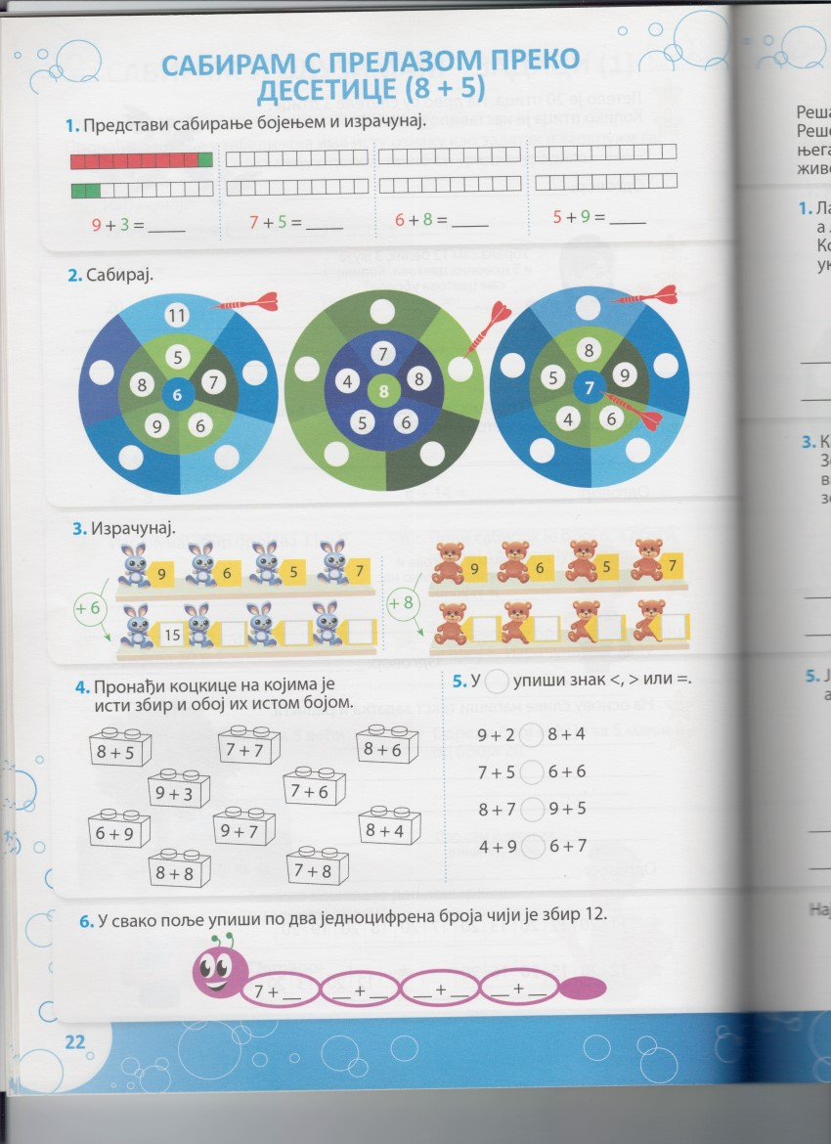
Радна свеска
страна 22.

Slide 13
Провери, ако је потребно исправи грешке.

Slide 15
12

Slide 16
12
12

Slide 17
12
12
14

Slide 18
12
12
14
14

Slide 19
12
12
14
14
15
15
14
13
12
16
12
16
15
12
13
14
11
13

Slide 21
12 11 13 17 14 13 15

Slide 22
12 11 13 17 14 13 15

Slide 23
12 11 13 17 14 13 15
<
=
>
=

Slide 24
12 11 13 17 14 13 15
<
=
>
=
5 8 4 9 3 6 6

